Slide 1
「次世代につながるビジネスを考える」
異業種交流会

Slide 2
ファシリテーター「河合 義徳」
1967年3月大阪市生まれ
身長188㎝ 足のサイズ30.5㎝
Backstage,inc.
事業「無形固定資産」のカウンセリング
（コミュニケーション開発・企業文化形成サポート）

Slide 3
で大切にしていること
「巨人」よりも「阪神」
「競争」よりも「共創」
「遊び心」のチカラ
「笑顔」で失敗を愉しむ

Slide 4
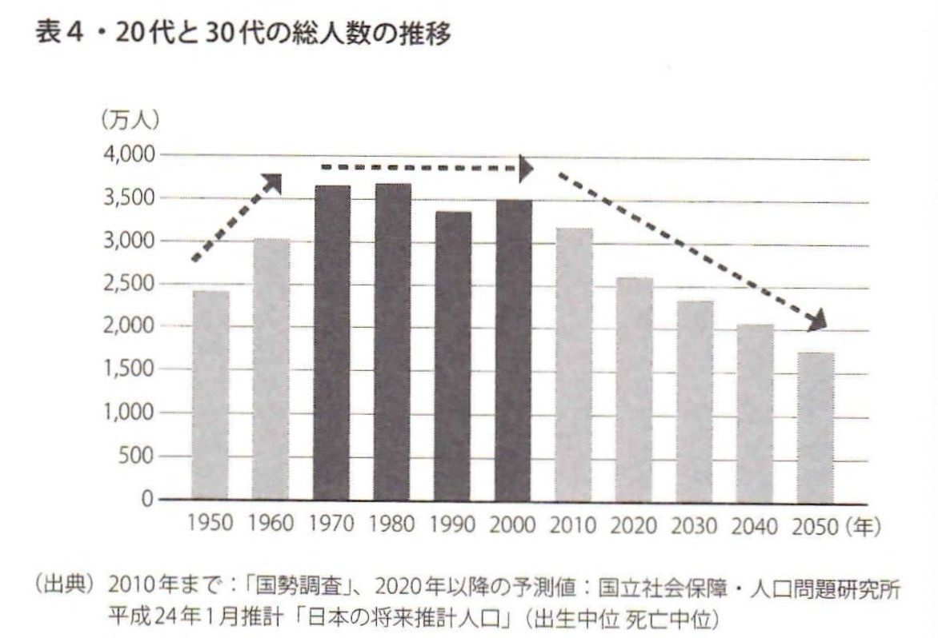
の着眼点（データ）
日本全国が過疎化
マーケット縮小
▲50％
▲30％

Slide 5
我々も先代も経験したことがない
加速度的マーケット縮小の環境
「経済成長」があり得ない
モノを作っても売れない時代
そこで成り立つ経済こそ大切

Slide 6
せやねん！ 関西の方が、めちゃ先進的やねん！！
関西は東京よりも「先進国」
慢性的不況
過疎化進行
(≖ლ≖๑ )ﾌﾟｯ

Slide 7
だからこそ…
「巨人」よりも「阪神」
「競争」よりも「共創」

Slide 8
よく見かけるスタイル
通常の交流会（名刺交換）
Aさん
Bさん
顧 客
顧 客

Slide 9
独特の交流スタイル
仮想の顧客像・ビジネス
共 有
Aさん
Dさん
競争よりも「共創」
Bさん
Cさん

Slide 10
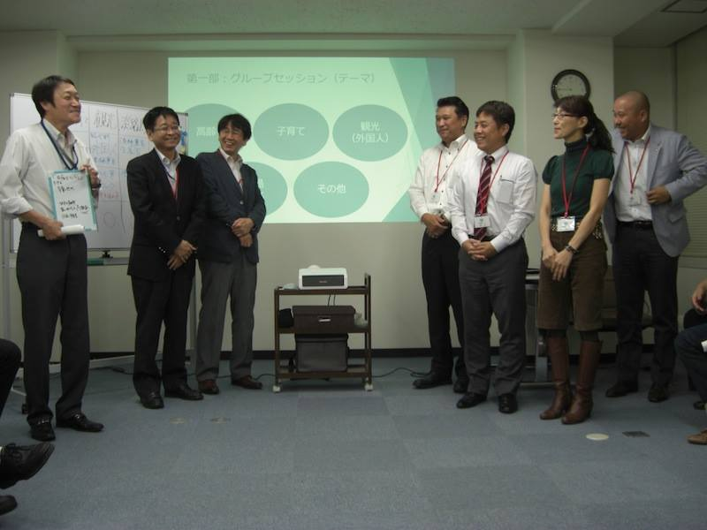
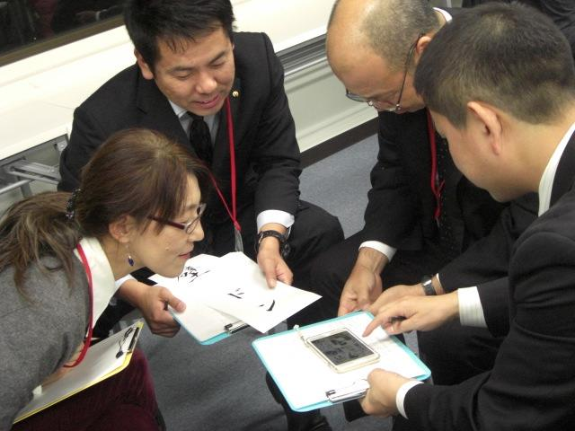
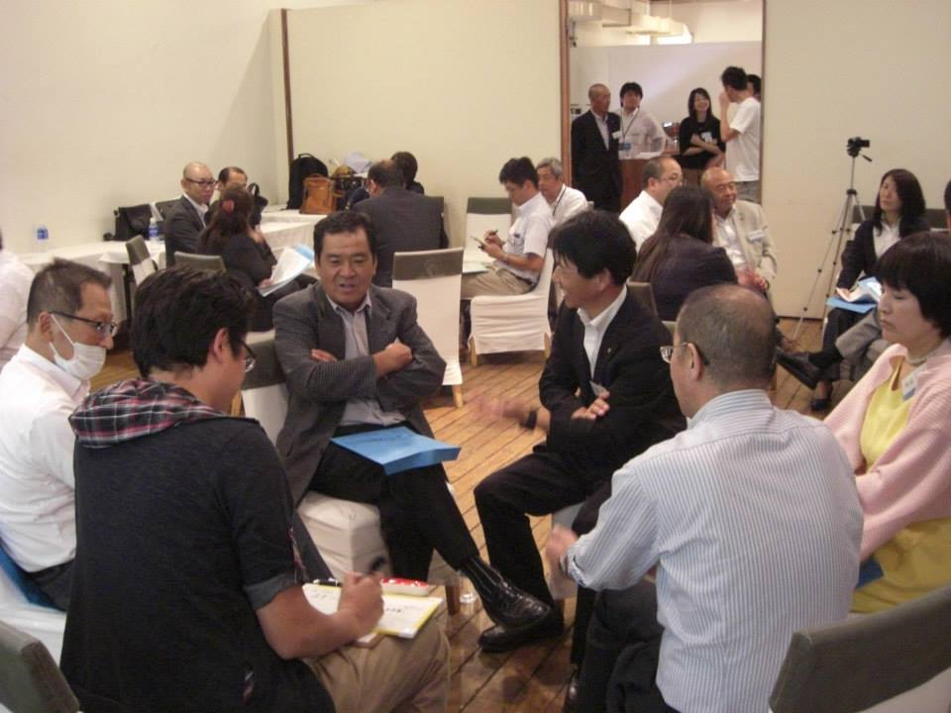
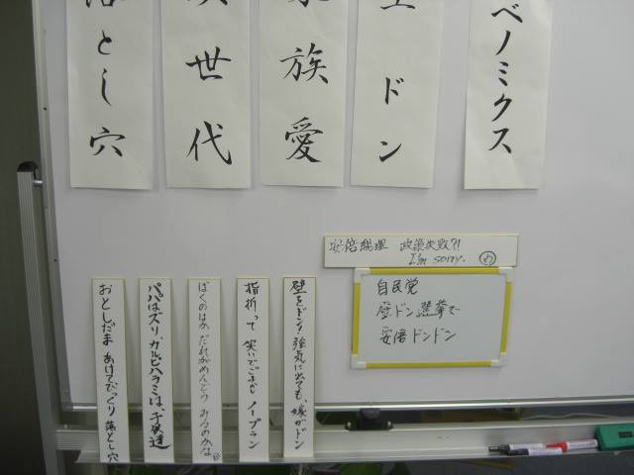
「共創」相手が集まると…
10歳にも解るように
自分の仕事を説明

Slide 11
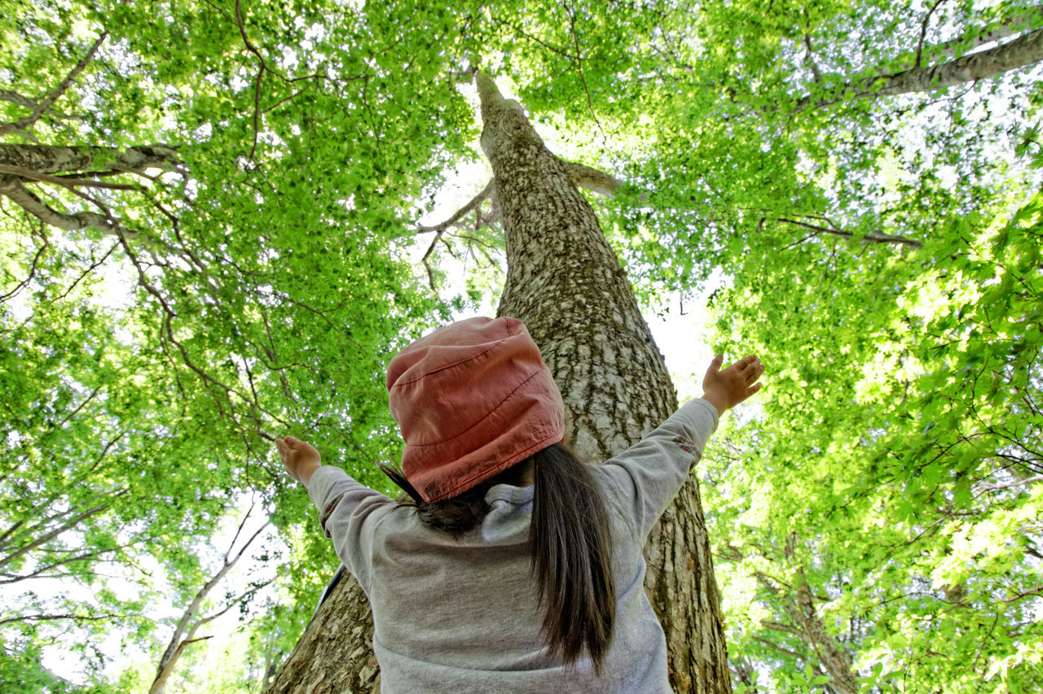
「遊び心」のチカラ
顧客目線
楽しい
失 敗
気づき

Slide 12
「成果を上げる」という概念の共有
「成果＝成功」？
「成果」には二つある
「成果＝成長」でありたい

Slide 13
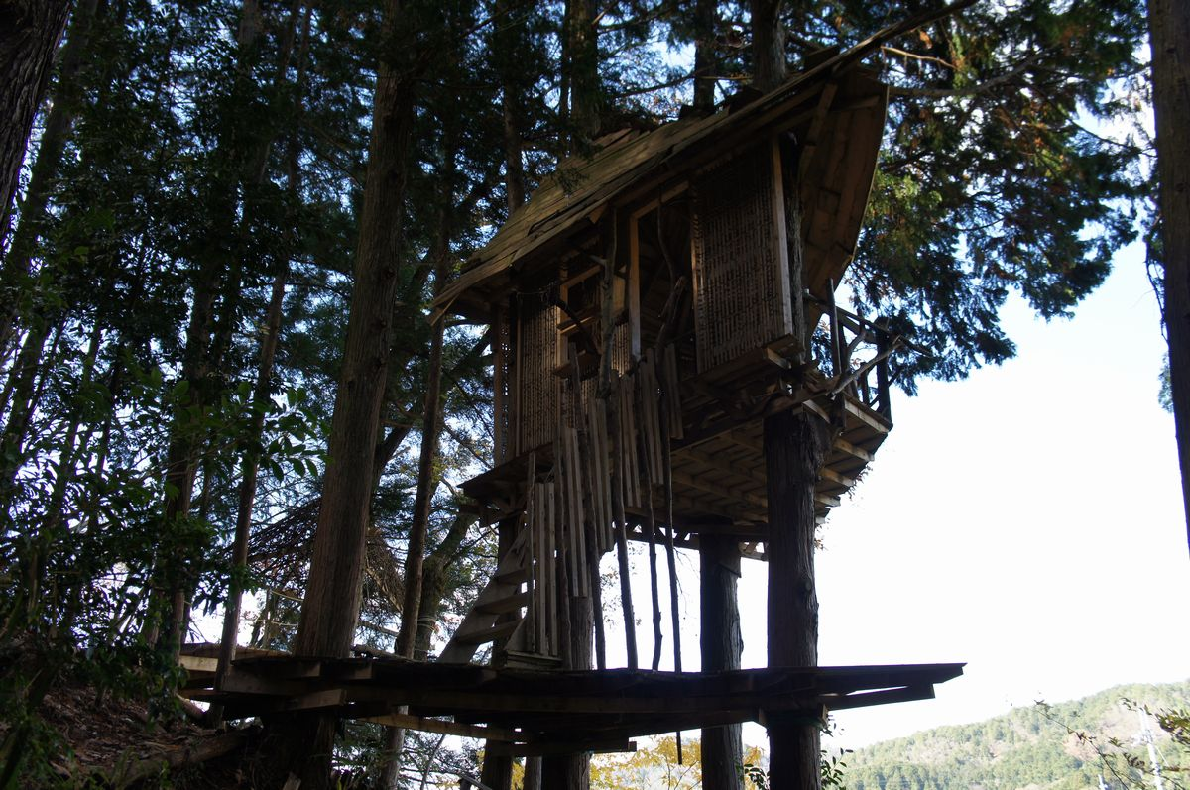
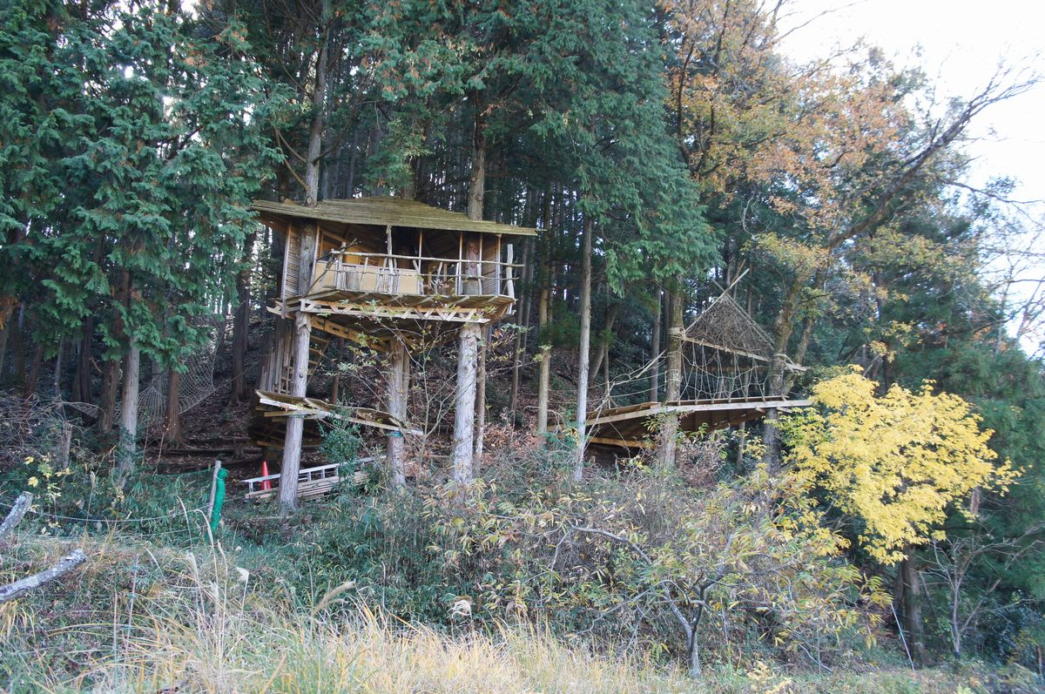
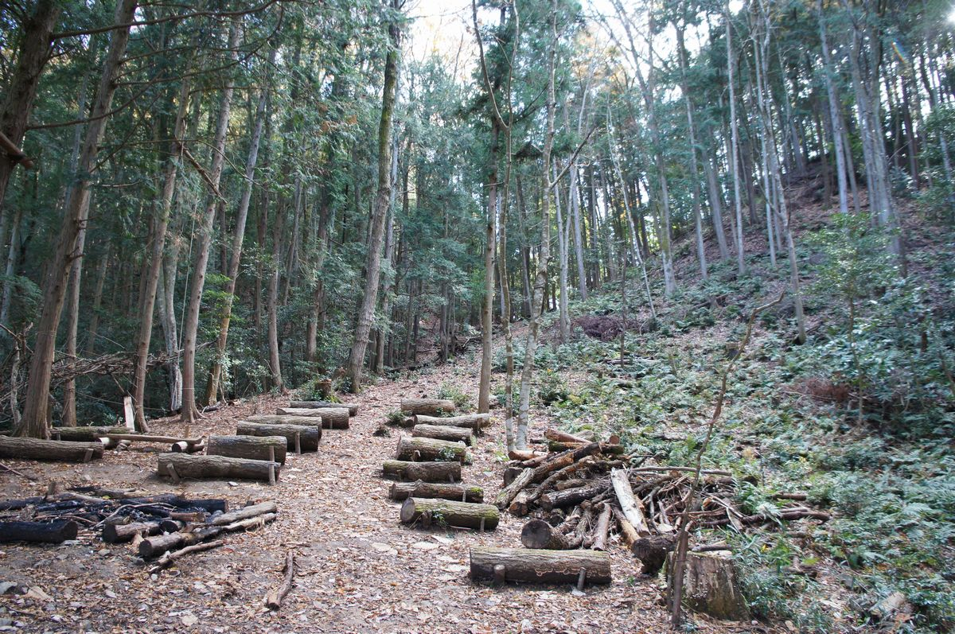
「遊び心」のチカラ

Slide 14
で起きる可能性
遊び心
共創
↓
人となり
↓
スキル
共感
顧客目線
価値創造

Slide 15
方向性のまとめ
マーケット縮小化の中の価値創造
暮らしの中にヒントがある
市場縮小化における先進的経済モデル

Slide 16
さ、今日も皆さん 楽しく「成果」を出すトレーニングを！

